Slide 1
Есть особый сад на свете
Не деревья в нем, а дети!
Он для маленьких ребят
И зовется детский сад.
Детский сад, детский сад
Почему так говорят?
Потому что дружно в нем
Мы одной семьей живем.

Slide 2

Муниципальное дошкольное образовательное учреждение
детский сад № 5 « Василёк»
Кимрского района Тверской области
Добро пожаловать!

Slide 3
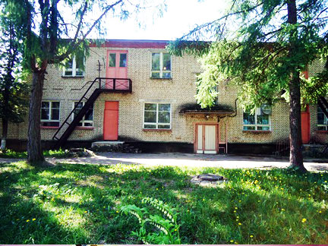

Slide 4
Наш детский сад впервые открыл двери детям 26 июня 1968 года на базе совхоза « Кимрский» д. Титово.
Было открыто 4 группы.
В декабре 2001 года д/с № 5 «Василёк» передан на баланс администрации Кимрского района Тверской области.
В октябре2005 года переименован в МДОУ детский сад № 5»Василёк» Кимрского района Тверской области.
В настоящее время детском саду функционирует одна разновозрастная группа детей от 2 до 7 лет.

Slide 5
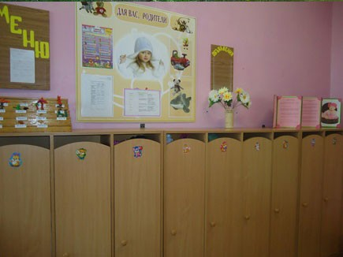
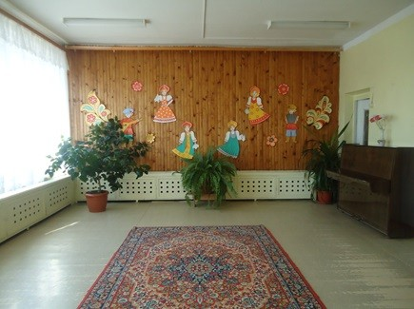
Экскурсия по саду.

Slide 6
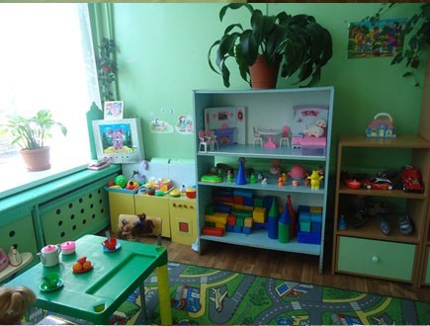
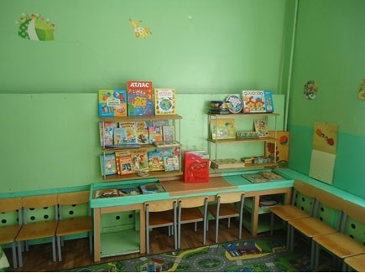

Slide 7
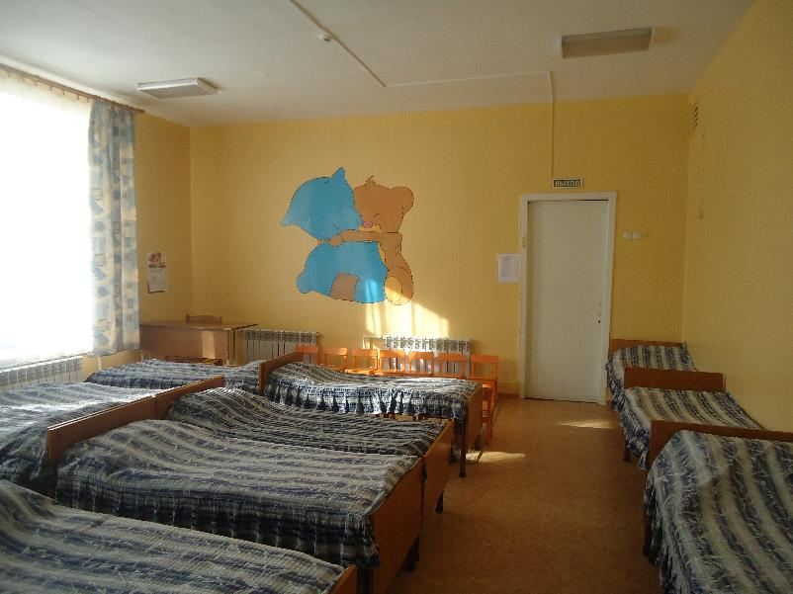

Slide 8
Коллектив детского сада
Коллектив детского сада составляет-10 человек, из них 3 педагога.
Заведующий и музыкальный руководитель - Тимощук Вера Сергеевна.
Общий стаж работы - 42 года, в детском саду - 29 лет, из них заведующим - 17 лет.
Воспитатели:
Дорохова Наталья Алексеевна.
Педагогический стаж - 17 лет.
Унгуряну Ольга Павловна.
Педагогический стаж - 2 года.
Педагоги повышают свой квалификационный уровень, объединены общими целями и задачами.

Slide 9
Коллективом детского сада в 2015 году разработана основная образовательная программа на основе примерной общеобразовательной программы дошкольного образования:
«От рождения до школы»
под редакцией Н.Е.Вераксы, Т.С.Комаровой, М.А.Васильевой.

Slide 10
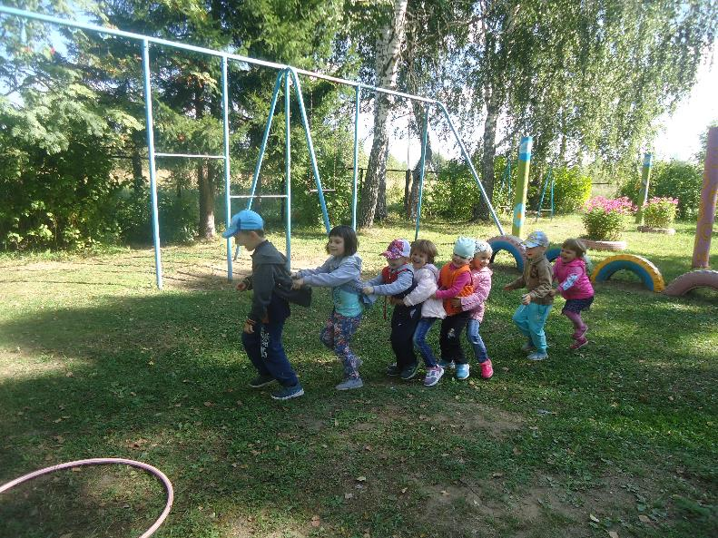
Условия осуществления образовательного процесса
В детском саду созданы условия для гармонического развития ребёнка дошкольного возраста. Предметная образовательная среда соответствует требованиям ФГОС ДО, комплексу санитарно-гигиенических норм и ряду других нормативных документов.

Slide 11
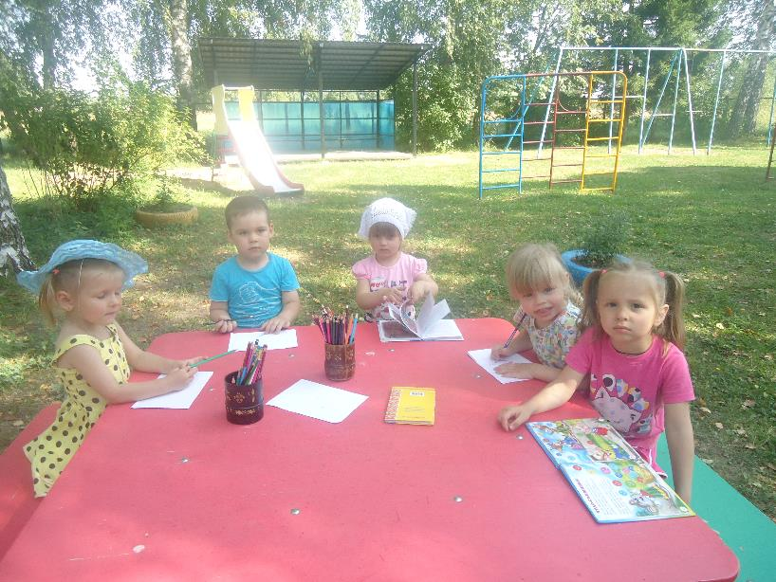
Основные направления воспитательной деятельности ДОУ.
В дошкольной системе образования выделяют 5 основных направлений развития и образования детей:
- социально-коммуникативное
- познавательное развитие;
- речевое развитие
-художественно-эстетическое
- физическое развитие.

Slide 12
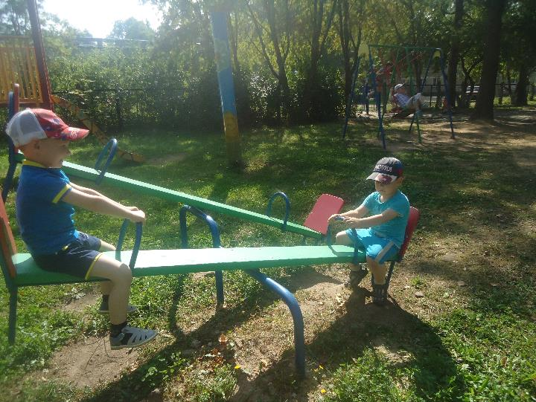
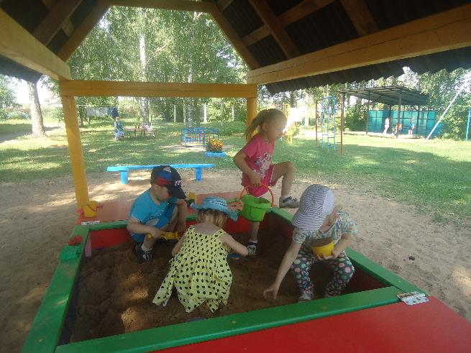
Образовательная среда в детском саду предполагает специально созданные условия, такие, которые необходимы для полноценного проживания ребенком дошкольного детства.
В группах за последние три года обновилась предметно-пространственная среда: приобретены стулья, столы, развивающие игры; на прогулочной площадке появилось новое оборудование: теневой навес, песочница, качели, горка, карусель.

Slide 13
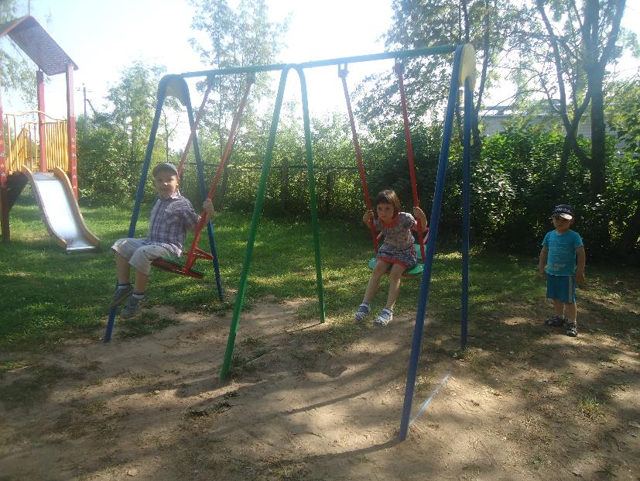
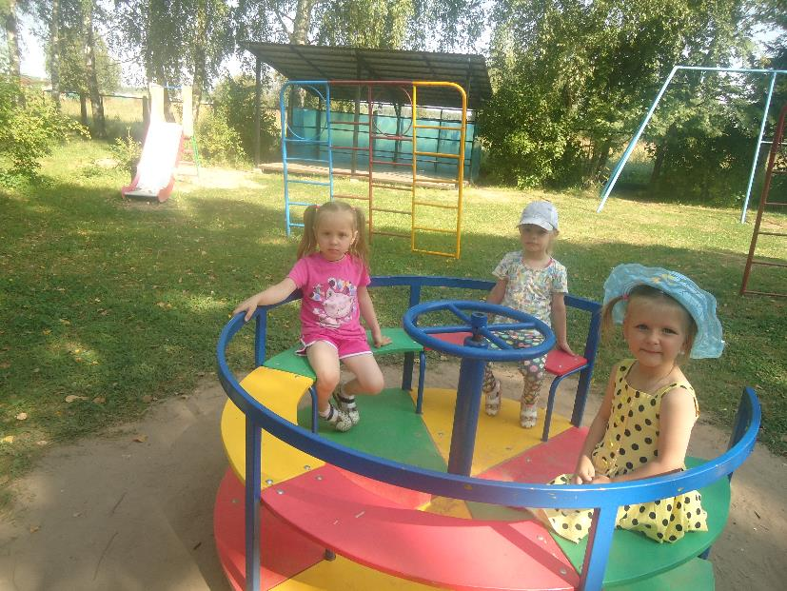

Slide 14
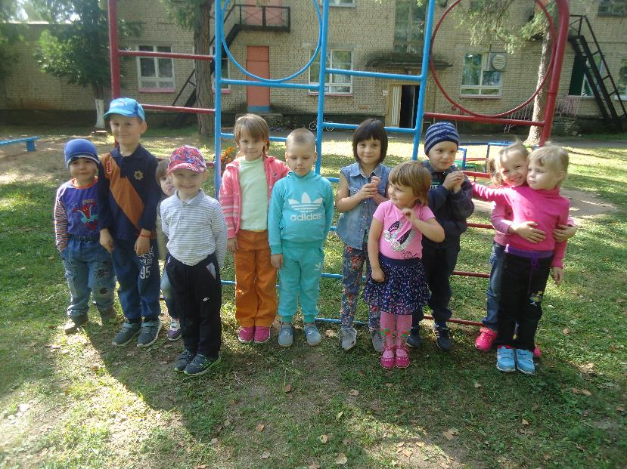
Целью деятельности ДОУ является обеспечение эффективного взаимодействия всех участников образовательного процесса – педагогов, родителей, детей для разностороннего развития личности дошкольника, сохранения и укрепления его физического и эмоционального здоровья.
В своей работе педагоги применяют различные технологии: проектная деятельность, игровые проблемные ситуации, экспериментирование, игровое моделирование, разнообразные дидактические игры.

Slide 15
СПАСИБО ЗА ВНИМАНИЕ!

